Slide 1
DEPARTAMENTO DE CIENCIAS ECONÓMICAS, ADMINISTRATIVAS Y DE COMERCIO
INGENIERÍA EN ADMINISTRACIÓN TURÍSTICA Y HOTELERA
ESTUDIO DEL PERFIL EMPRENDEDOR HOTELERO EN LA GESTIÓN DE HOSTALES DE 1 A 3 ESTRELLAS COMO FORTALECIMIENTO A LA OFERTA DE SERVICIOS DE ALOJAMIENTO EN LA ZONA SUR DEL DMQ
AUTOR: AGUIRRE CAMPOS, KATHERINE JOHANNA
DIRECTOR: MSC. PAVÓN PATIÑO, MARIANA CECILIA
SANGOLQUÍ- 2019

Slide 2
CONTENIDO
CONCLUSIONES Y RECOMENDACIONES
VIII
ESTRATEGIAS
VII
ANÁLISIS DE RESULTADOS -DIMENSIONES
VI
MARCO METODOLÓGICO
V
MARCO TEÓRICO
IV
OBJETIVOS
III
PROBLEMA
II
REFLEXIONES CLAVE
I

Slide 3
I
REFLEXIONES CLAVE
MINTUR- “Fomento al Emprendimiento Turístico y Mejoramiento de las Mipymes Turísticas de la TEA (2018-2021)
Marulanda, Montoya y Vélez (2004) “Espíritu emprendedor”
-expansión empresarial
-crecimiento económico
-bienestar social
Entrepreur s. XVI
Richard Cantillón(1755)
J. Schumpeter (1934) “Teoría del Desenvolvimiento Económico”
1era vez definida por el Diccionario de Autoridades de la RAE (1732)
GEM (2018), índice de espíritu emprendedor. Ecuador 2do mejor puntaje (0,28) vs Perú
Constitución de la República del Ecuador, en su Art. 283
PNBV (2009-2013)

Slide 4
Criterios del perfil emprendedor hotelero
ANÁLISIS desde la perspectiva de la DEMANDA
I
PROBLEMA
Org. creadas por personas que no es empresaria
Desconoce de la gestión hostales
Tiempo inversión = frustrado
4
Datos referentes al estudio de la oferta (efectividad de los programas diseñados para el emprendimiento)
1
¿El estudio de las intenciones que tiene un individuo para tomar “acción” y emprender en el área hotelera tiene relación directa sobre el conocimiento del perfil emprendedor hotelero y éste sobre la viabilidad del emprendimiento?
Alto % de actividades relacionadas con la hotelería
Estudiar las características EMPRENDEDOR TURÍSTICO
La zona sur del DMQ, muestra un incremento del 23,70% en el año 2017 respeto al 2015 según la TOH. Valor más alto respecto a otros sectores.
3
2
Escaso análisis del sector turísticos debido a que el GEM EDUADOR (2018), ofrece un reporte global de la TEA.
EVALUAR LA CAPACIDAD DE ACCIÓN DEL EMPRENDEDOR A TRAVÉS DEL MODELO DE LAS DIMENSIONES DE GARTNER (1985)

Slide 5
II
OBJETIVOS
Características individuales de emprendedores hoteleros
Argumentación teórica
Analizar
Determinar el perfil emprendedor hotelero mediante la aplicación del modelo de Gartner (1985), en hostales de 1 a 3 estrellas del sector sur del Distrito Metropolitano de Quito, con la finalidad de fortalecer la oferta de servicios de alojamiento.
Perfil emprendedor hotelero según el Modelo de Gartner (1985)
Identificar
Viabilidad de emprender en hostales
Proponer
Estrategias de apoyo al emprendimiento
Sostenibilidad de hostales del sur del DMQ

Slide 6
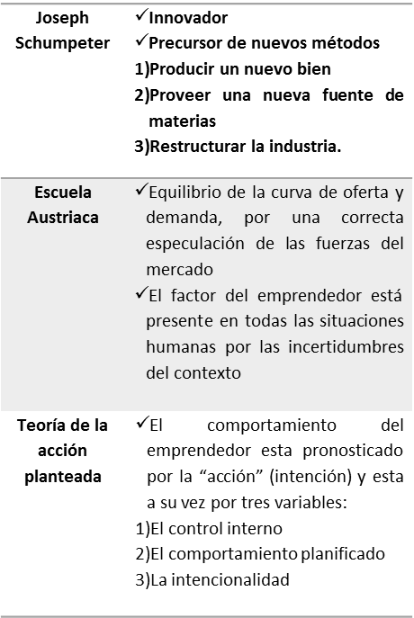
EXIGENCIA APTITUDES Y ACTITUDES
PROCESO DE DECISIÓN QUE VIENE DADA POR LA ACCIÓN
Enfoques de Gartner (1985:
Los individuos implicados (emprendedores)
Actividad emprendidas por los emprendedores durante el proceso de creación
Entorno que rodea a la nueva empresa
Estructura organizativa y estrategia de la nueva empresa
Corrientes del pensamiento económico: Escuela Schumpeteriana y Austriaca.
TEORÍA DE LA ACCIÓN PLANEADA DE GARTNER (1985)
IV
MARCO TEÓRICO
NECESIDAD INSATISFECHA + TENSIÓN + ESTÍMULOS INTERNOS = COMPORTAMIENTO BÚSQUEDA DE METAS
MOTIVACIÓN
Necesidades básicas del individuo provocan un ACCIONAR diferente
Enfocar las características de los emprendedores dentro del contexto de un rango de comportamiento
INNOVACIÓN
Como factor clave de oportunidad
“Comisión de las Comunidades Europeas (2003)

Slide 7
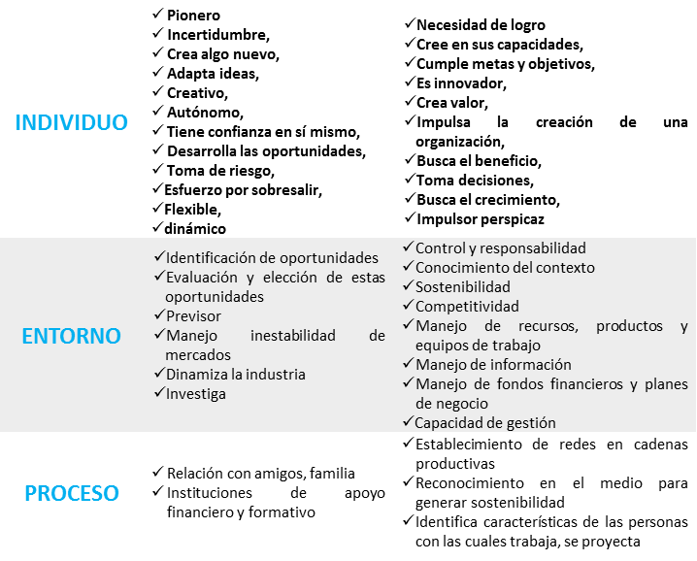
MODELO GARTNER
MODELO DE GARTNER (1985)
EMPRENDEDOR Vs EMPRESARIO

Slide 8
V
MARCO METODOLÓGICO
TIPOLOGÍA DE LA INVESTIGACIÓN
Por su finalidad: aplicada
Por sus fuentes de información: mixta
Por la unidad de análisis: in-situ
Por el control de las variables: diseño no experimental
Por el alcance: exploratorio – descriptivo
INSTRUMENTOS DE RECOLECCIÓN DE DATOS
Bibliográficas
Observación
Entrevista
Encuesta
ENFOQUE DE LA INVESTIGACIÓN
Mixto

Slide 9
OPERALIZACIÓN DE VARIABLES
1
2
3
4
5
Determinación de la dimensión
Determinación y conceptualización de variables
Planteamiento del cuestionario
Valoración por expertos
Elaboración de la encuesta final
DIMENSIÓN | VARIABLE | CATEGORIZACIÓN DE VARIABLES | PREGUNTAS
Perfil del individuo | Características del emprendedor (fact. Adquiridos y heredados) Base educativa Experiencia Factores motivacionales Toma de riesgo total Problemas del individuo Necesidad de información/ conocimiento | Necesidad de logro Control de locus Propensión a toma de riesgo Experiencia Satisfacción del trabajo Padres empresarios Edad Educación | Datos personales (nombre, dirección, teléfono, correo, etc) Nivel educativo y de su familia Actividad laboral propia y de su familia Tipo de apoyo recibido por la familia Riesgos, satisfacciones, incertidumbres y decisiones en el proceso del emprendimiento Motivaciones, riesgos asumidos, sacrificios en el emprendimiento Fortalezas, amenazas, situaciones de incertidumbre en el proceso de emprender Características de innovación

Slide 10
Recolección de datos
Documental
Investigación de campo
-Entrevista
-Encuesta
Análisis de la población de estudio
TAMAÑO Y ERROR MUESTRAL
Subsector Servicios de alojamiento (Catastro- Ministerio de Turismo) | Población objetivo 118 | Censo 118
Ficha técnica sobre el estudio exploratorio-descriptivo
Universo | Hostales de 1 a 3 estrellas ubicados en la zona sur del DMQ
Obtención de información | De hostal en hostal con asistencia presencial, mediante cuestionario estructurado
Encuestados | Empresarios / gerentes
Tamaño muestral | 91 hostales de 1 a 3 estrellas
Procedimiento de muestreo | Muestreo aleatorio estratificado por sector y categoría
Fecha de trabajo de campo | 8-octubre-2019 al 30-octubre-2019
$$n= \frac{z^{2}Npq}{e^{2}\left(N−1\right)+ z^{2}pq}$$
$$n = \frac{{1,96}^{2}∗118∗\left(0,5∗0,5\right)}{{0,05}^{2}\left(118−1\right)+ {1,96}^{2}\left(0,5∗0,5\right)}$$
$$n = \frac{113,3272}{0,28 + 0,9604}$$
$$n=91,36 \sim 91$$

Slide 11
VI
ANÁLISIS DE RESULTADOS -DIMENSIONES
Técnica de análisis de datos: univariable, bivariable y multivariable

Slide 13
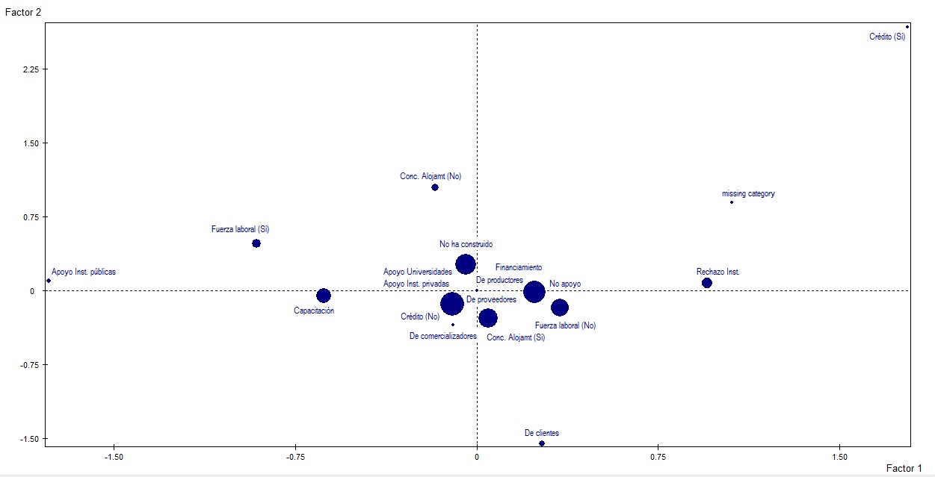
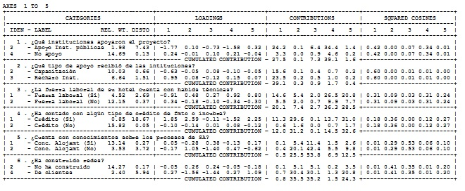
Técnica de análisis de clasificación con variable criterio
Figura 47. Contribuciones Dimensión Proceso
Fuente: Elaboración propia obtenido de encuesta a hostales de 1 a 3 estrellas de la zona sur DMQ
Figura 36. Variables Dimensión Proceso
Fuente: Elaboración propia obtenido de encuesta a hostales de 1 a 3 estrellas de la zona sur DMQ

Slide 14
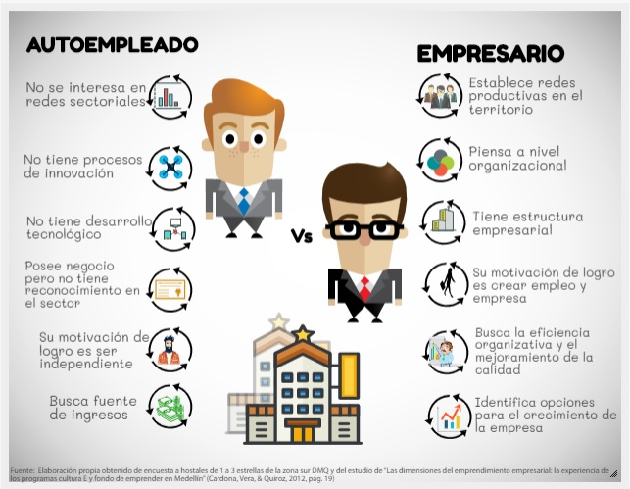

Slide 15
Entrevista - MINTUR
Sra. Susana Suárez
Asesora de Despacho
Sra. Ibanet Viara
Dir. Fomento y Emprendimiento
Sr. Sebastián Meléndez
Asesor Ministerial

Slide 16
VII
ESTRATEGIAS
Escenario analítico para formular estrategias
Etapa de adecuación
Etapa de decisión
Etapa insumos
Matriz – resumen FODA
1
2
3

Slide 17
VIII
CONCLUSIONES
El perfil emprendedor hotelero de los propietarios de hostales de 1 a 3 estrellas, corresponde a características acordes de un perfil empresario y un perfil de autoempleado. Los principales resultados muestran que menos del 5% cuenta con estudios universitarios, el 85% de ellos en el proceso del emprendimiento no se han interesado por la creación de redes productivas, que poco más de la mitad, el 53% se ha desarrollado personal y profesionalmente, y que el 100% de los entrevistados se considera un micro o pequeño empresario.
La investigación, ha sido sustentada gracias a la teoría de la acción planeada de Gartner (1985) ya que el modelo de análisis permite obtener un conocimiento amplio de las características individuales de los propietarios hoteleros sin dejar de lado los factores externos e internos que están relacionados con la organización. Sin embargo, el estudio sólo pone de manifiesto las características de empresarios hoteleros y no de todas las actividades relacionadas con el sector turístico.

Slide 18
VIII
CONCLUSIONES
Las principales conductas emprendedoras de los entrevistados fueron: el sacrificio, persuasión, compromiso y organización. Por lo que, se pone de manifiesto la importancia de generar proyectos especializados en la calidad de emprendimientos y no tanto a la cantidad, así se enfatizan los esfuerzos generar talento humano con pasión, con seguridad en sí mismo, con resiliencia, que trabaje en equipo, tome riesgos, sea competente, sea flexible al cambio y trabaje duro para lograr de manera conjunta ser una potencia mundial en turismo..
El Ministerio de Turismo, al no ser el actor principal, y solo actuar como ente regulador y de apoyo; es decir no como la persona que emprende, este no se encuentra bien posicionado para identificar los problemas de quién demanda este tipo de programas, por tal es primordial plantear estrategias que estén encaminadas a desarrollar un primer estudio que no sólo arroje la problemática de los entes ofertantes de servicios turísticos sino es hacer hincapié en las dificultades que enfrentan cada una de las personas que ejecutan este tipo de servicios; y formar a profesionales, a emprendedores que miren por el bien de su negocio y sean ellos los principales actores, el principal foco de atención.

Slide 19
VIII
RECOMENDACIONES
Se recomienda que los programas de actuación e impulso al emprendimiento turístico desarrollados por el MINTUR; deben considerar el estudio del emprendimiento bajo parámetros más complejos de factores tanto internos como externos según las últimas tendencias de análisis; ya que estas permiten tomar en cuenta no sólo el plan empresarial de los emprendimientos sino que además permiten conocer las singularidades personales de los individuos, en vías a determinar de mejor manera; el nivel de incidencia que tienen las características particulares de los emprendedores sobre el alcance, la viabilidad y sostenibilidad de sus negocios.
Se recomienda que Quito Turismo o el departamento estadístico del Ministerio de Turismo continúe fomentando las investigaciones relacionadas con el caso, para así no solo potenciar estudios relacionados con la oferta de programas de emprendimiento sino también con la potencial demanda (emprendedores turísticos.

Slide 20
VIII
RECOMENDACIONES
El generar un cambio cultural encaminado hacia al fomento del espíritu emprendedor, implica un cambio de manera integral de cada uno de los actores que forman parte del ambiente emprendedor; por lo que se recomienda que este cambio deberá ser estructurado desde el gobierno para evitar la descentralización de los gobiernos autónomos, en vías a que sus iniciativas políticas ayuden a fortificar el carácter endógeno (ligado hacia la creación de una cultura emprendedora) de las demás instituciones alternas como la Cámara de Turismo de Pichincha (CAPTUR), Ministerio de Turismo (MINTUR), Quito Turismo, entre otros.
Se recomienda que el Ministerio de Turismo al actuar como ente regulador fomente la creación de un espacio físico en el que se vincule la academia, el sector público y privado para la formación de emprendedores que estén especializados en el ámbito turístico.

